Slide 1
Teil 1:
Was ist eigentlich
SPIRITUALITÄT?

Slide 2
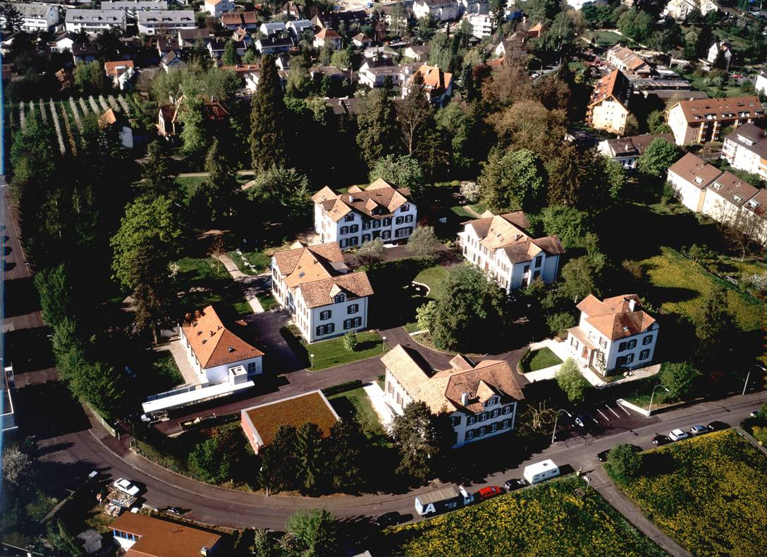
KLINIK SONNENHALDE
menschlich – fachlich – christlich

Slide 3
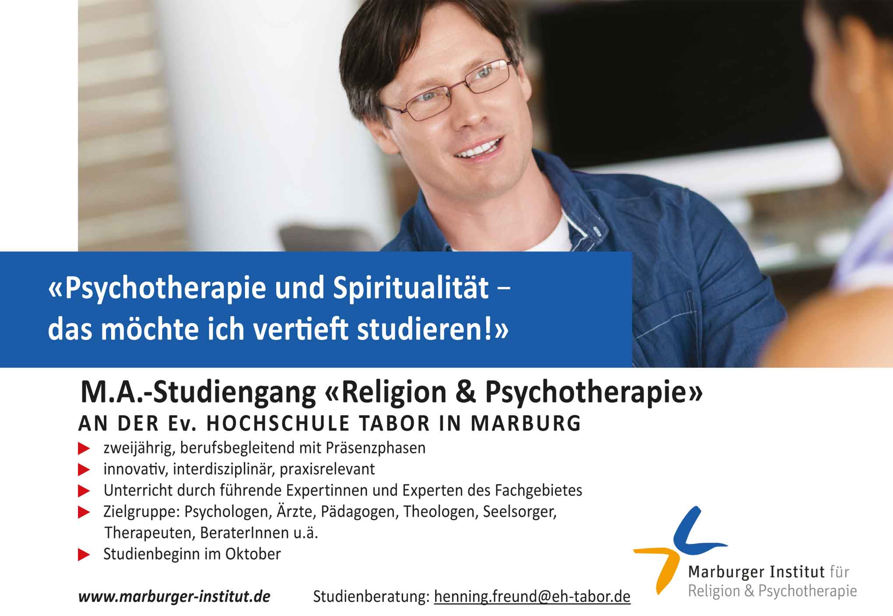

Slide 4
religiös? spirituell? gläubig?

Slide 5
Definitionsansätze
Spiritualität (von lat. spiritus ,Geist, Hauch‘ bzw. spiro ,ich atme‘ – wie altgr. ψύχω bzw. ψυχή, siehe Psyche) bedeutet im weitesten Sinne Geistigkeit und kann eine auf Geistiges aller Art oder im engeren Sinn auf Geistliches in spezifisch religiösem Sinn ausgerichtete Haltung meinen. Spiritualität im spezifisch religiösen Sinn steht dann auch immer für die Vorstellung einer geistigen Verbindung zum Transzendenten, dem Jenseits oder der Unendlichkeit. (Wikipedia)
Eine mehr oder minder bewusste Beschäftigung „mit Sinn- und Wertfragen des Daseins, der Welt und der Menschen und besonders der eigenen Existenz und seiner Selbstverwirklichung im Leben“. (Rudolf Sponsel). So umfasst Spiritualität auch eine besondere, nicht notwendig im konfessionellen Sinne verstandene religiöse Lebenseinstellung eines Menschen, die sich auf das transzendente oder immanente göttliche Sein konzentriert bzw. auf das Prinzip der transzendenten, nicht-personalen letzten Wahrheit oder höchsten Wirklichkeit.

Slide 6

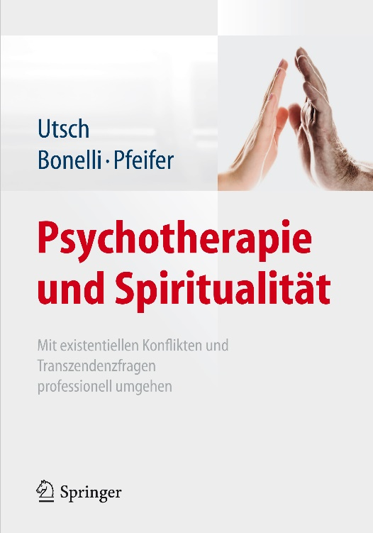
Psychologie der Spiritualität
Anton Bucher (Salzburg)
Psychologie der Spiritualität,
Beltz, Weinheim
Utsch / Bonelli / Pfeifer:
Psychotherapie und Spiritualität. Springer.
Umfassende Diskussion des Spiritualitätsbegriffes in Psychologie und Psychotherapie

Slide 7
Gefahr der Polarisierung „Religion“ vs. „Spiritualität“
„Das Modewort Spiritualität ist als ein Containerbegriff mit vielen Sinngebungen überfrachtet.“(Utsch 2014)
Spiritualitätsbegriff wurde aufgebläht zu einer Beschreibung positiver Persönlichkeitsmerkmale: Optimismus, Verzeihungsbereitschaft, Dankbarkeit, Sinnfindung, Friedfertigkeit und generelles Wohlbefinden (in der Forschung als Indikatoren gleichzeitig für Spiritualität und seelische Gesundheit)
  Harold Koenig: „solche Verbindungen sind sinnlos und irreführend.“
Das Begriffs-Spektrum ist verwirrend weit von einer engen, konfessionellen Ausrichtung bis hin zu einer universalistischen Gesamtdeutung.
Vier Typen von Spiritualität (Worthington 2011)
  Religiöse Spiritualität: Bezogenheit zum Heiligen gemäß einer Religion
  Humanistische Spiritualität: Bezogenheit zur Menschheit
  Natur-Spiritualität: Bezogenheit zur Natur
  Kosmische Spiritualität: Bezogenheit zum Universum
Notes:
Vgl. Utsch 2014, Kapitel 3

Slide 8
Vier Modelle
Psychiatrie
Religion
Psychiatrie
Religion
Psychiatrie
Religion
Psychiatrie
Religion

Slide 9
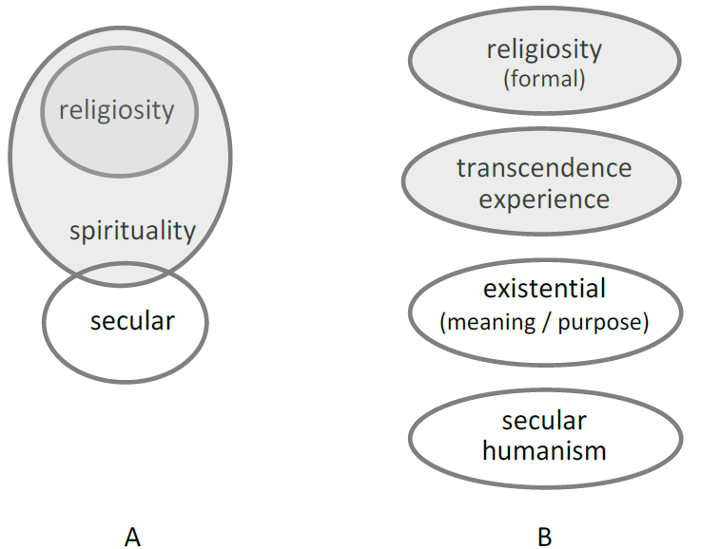
Religion oder Spiritualität?
Figure 2. Overlapping constructs of spirituality, religiosity, and secular aspects. Depend-ing on the respective model, religiosity can be conceptualized as an integral aspect of a broader concept of spirituality, which may also share aspects with secular features (A). Thus, instruments that rely on this broader conceptualization may be highly unspecific. Alternatively one could specifically address defined aspects of spirituality as independent (yet interconnected) dimensions (B).
Zwingmann, C., Klein, C., & Buessing, A. (2011). Measuring Religiosity/Spirituality: Theoretical Differentiations and Categorization of Instruments. Religions 2011, 2, 345-357.

Slide 10
Psychologische Dimensionen der Spiritualität
Suche nach Sinn und Fähigkeit zur Selbsttranszendenz
Selbstakzeptanz und Selbstentfaltung
positive soziale Beziehungen
intensives Erleben der Schönheit bzw. Heiligkeit der Natur
Verbundenheit mit einer höheren Macht
Achtsamkeit oder andere Meditationserfahrungen.
  nach Bucher 2007/2014
Notes:
Psychologische Dimensionen der Spiritualität (nach Bucher 2007, S. 27)

Slide 11
Verbundenheit und Selbsttranszendenz
einem höheren, geistigen
Wesen, Gott
einem höheren, geistigen
Wesen, Gott
Natur
Kosmos
Verbundenheit mit:
Soziale
Mitwelt
Selbsttranszendenz
«Selbstverwirklichung»
Selbst
nach A. Bucher (2014), Psychologie der Spiritualität, S. 40

Slide 12
Weite und enge Fassung des Begriffes
Anthropologistisch vs. religiös
Weit:
  „Zum Mensch-Sein gehört die tiefe Dimension einer heilvollen, identitätsstiftenden Bezogenheit auf eine letzte Wirklichkeit.“ (Baier 2006, S. 14)
Eng:
  „in der französischen Ordenstheologie beheimatet, die im Bereich der Klöster und Kirchen versucht hat, spirituelles Leben aus dem Geiste Gottes umzusetzen.“
  „Spiritualität ist als Streben nach Selbsttranszendenz theologisch unzureichend beschrieben, da eine solche Bestimmung methodisch ausklammert, was christlich gesehen entscheidend ist: die wirksame Präsenz des Geistes Christi … Achtet man auf seine neutestamentliche Bedeutung, so verweist „Spiritualität“ anders als „Frömmigkeit“ oder „Askese“ nicht primär auf das religiöse Tun des Menschen, sondern das Wirken des Heiligen Geistes“ (Peng-Keller 2011, 237).
Spiritualität ist die „individuelle Gestaltung der Bezogenheit auf Transzendenz“
  van Belzen 1999
Notes:
WEITE UND ENGE FASSUNG DES BEGRIFFES (hervorragend dokumentiert bei Utsch 2014)
Anthropologistisch vs. religiös
Weit: „Zum Mensch-Sein gehört die tiefe Dimension einer heilvollen, identitätsstiftenden Bezogenheit auf eine letzte Wirklichkeit.“ (Baier 2006, S. 14)
Eng: „in der französischen Ordenstheologie beheimatet, die im Bereich der Klöster und Kirchen versucht hat, spirituelles Leben aus dem Geiste Gottes umzusetzen.“ - : „Spiritualität ist als Streben nach Selbsttranszendenz theologisch unzureichend beschrieben, da eine solche Bestimmung methodisch ausklammert, was christlich gesehen entscheidend ist: die wirksame Präsenz des Geistes Christi … Achtet man auf seine neutestamentliche Bedeutung, so verweist „Spiritualität“ anders als „Frömmigkeit“ oder „Askese“ nicht primär auf das religiöse Tun des Menschen, sondern das Wirken des Heiligen Geistes“ (Peng-Keller 2011, 237).
„Eine Spiritualität ohne den Kern des Heiligen verliert ihr eigentliches Zentrum.“ (Pargament 1999, S. 5). Damit wendet er sich besonders gegen die populäre Suche nach erweiterten und veränderten Bewusstseinszuständen, die häufig schon per se als „spirituell“ vermarktet werden.
„individuelle Gestaltung der Bezogenheit auf Transzendenz“ (van Belzen 1999).

Slide 13
Spiritual Well-Being - WHO
„Ein subjektiv erlebter Sinnhorizont, der sowohl innerhalb als auch außerhalb traditioneller Religiosität verortet sein kann und damit allen - nicht nur religiösen - Menschen zu Eigen ist." (nach Zwingmann 2004)
“Spirituality is a way of being in the world that acknowledges the existence of a transcendent dimension. It includes an awareness of the connectedness of all that is, and accepts that all of life has meaning and purpose and is thus sacred.” (Becvar 1994).
“Die Anerkennung und Wahrnehmung des menschlichen Eingebundenseins in ein sinnhaltiges grösseres System scheint Grundlage der Spiritualität zu sein” (Bucher 2007).
Notes:
„Ein subjektiv erlebter Sinnhorizont, der sowohl innerhalb als auch außerhalb traditioneller Religiosität verortet sein kann und damit allen - nicht nur religiösen - Menschen zu Eigen ist." (nach Zwingmann 2004)
“Spirituality is a way of being in the world that acknowledges the existence of a transcendent dimension. It includes an awareness of the connectedness of all that is, and accepts that all of life has meaning and purpose and is thus sacred.” (Becvar 1994, zitiert bei Utsch 2014).
“Die Anerkennung und Wahrnehmung des menschlichen Eingebundenseins in ein sinnhaltiges grossers System scheint Grundlage der Spiritualität zu sein” (Utsch 2014, basiert auf Bucher 2007).
WHO: „spiritual well-being“

Slide 14
«Spirituell» oder «gläubig»?
«Spirituality becomes explicitly religious when it begins to involve a personal relationship to a self-transcendent reference point for life.»
  David Benner, Soulful Spirituality
Notes:
«Spirituality becomes explicitly religious when it begins to involve a personal relationship to a self-transcendent reference point for life.» (David Benner, Soulful Spirituality)

Slide 15
Vielfältige Faktoren der Hilfesuche
Interkulturelle Studie in London (Christen, Juden, Moslems, Buddhisten, Hindus)
Nach Loewenthal et al. (2001)
Notes:
Loewenthal, K.M., Cinnirella, M., Evdoka, G., & Murphy, P. (2001). Faith conquers all? Beliefs about the role of religious factors in coping with depression among different cultural-religious groups in the UK. British Journal of Medical Psychology 74:293-303.

Slide 16
Hilfesuche – 2

Slide 17
Spirituelle Anamnese

Slide 18
Spirituelle Anamnese – S P I R
kann als Erweiterung der psychosozialen Anamnese verstanden werden
S = Spirituelle oder Glaubensüberzeugungen
P = Platz und Einfluss, den diese Überzeugungen im Leben de Patienten einnehmen
I = Integration in eine spirituelle, religiöse, kirchliche Gemeinschaft / Gruppe
R = Rolle de Arztes. Wie soll der Arzt / die Therapeutin mit spirituellen Erwartungen und Problemen des Patienten umgehen?

Slide 19
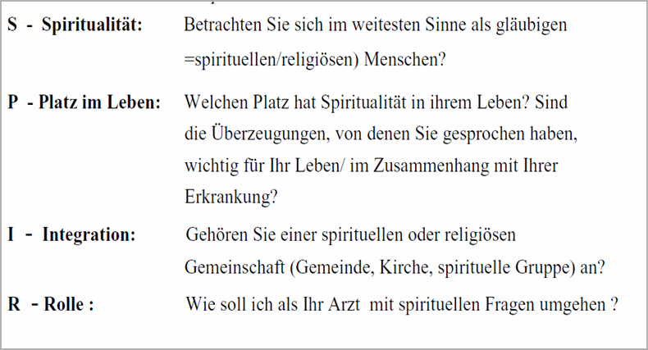
Spirituelle Anamnese – S P I R

